Slide 1
Thứ … ngày … tháng … năm …

Slide 2
Khởi động

Slide 3
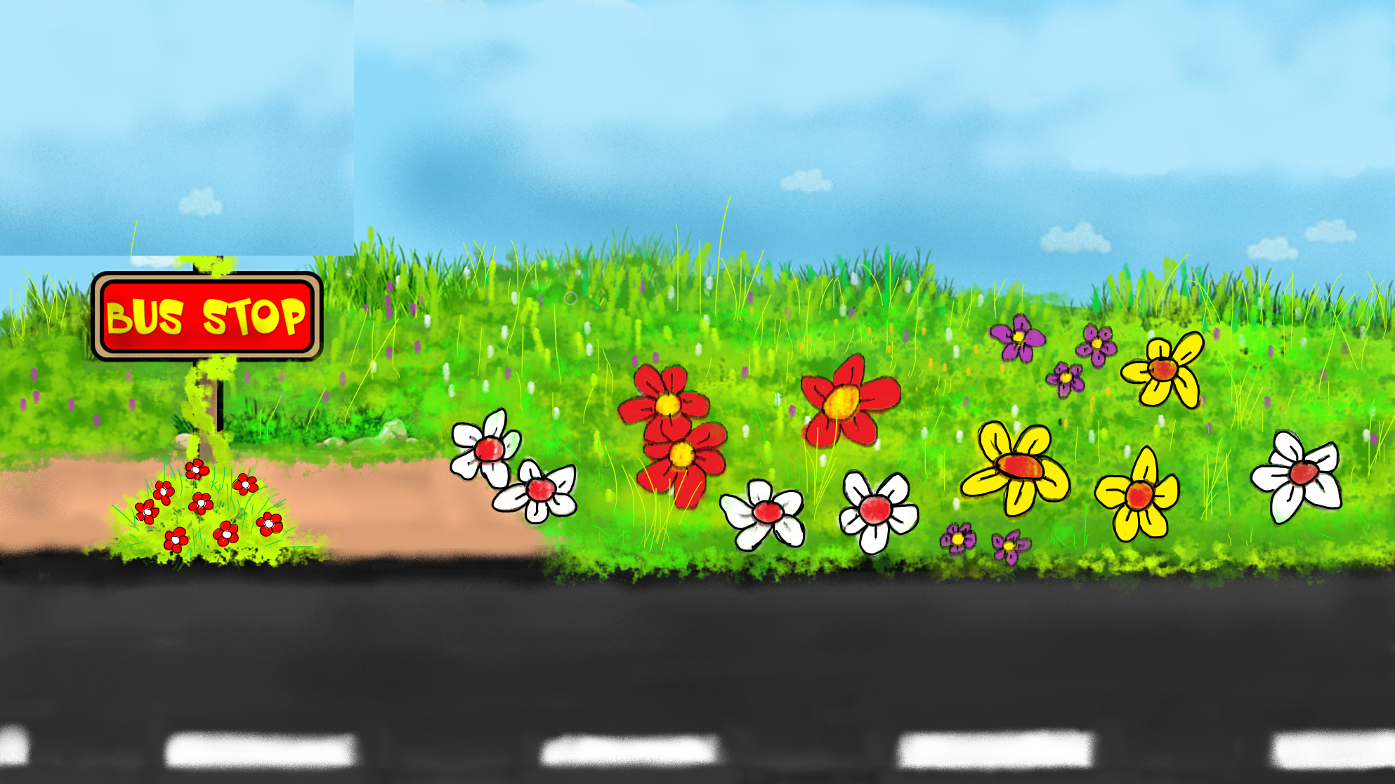
NÀO MÌNH CÙNG LÊN XE BUÝT
Hãy trả lời đúng các câu hỏi để được lên xe nhé!
HƯỚNG DẪN
Thầy cô kích vào màn hình để bắt đầu trò chơi.
Kích chuột vào màn hình để ô tô di chuyển vào và hiện câu hỏi.
Kích chuột vào màn hình để hiện đáp án
Kích chuột vào mũi tên RIGHT – nếu học sinh trả lời đúng. Tự động chạy hiệu ứng đón học sinh, kết thúc silde
Kích chuột vào mũi tên WRONG – nếu học sinh trả lời sai. Tự động chạy hiệu ứng không đón học sinh, kết thúc silde
PLAY

Slide 4
7 318 + 3191 = ?
10 509
RIGHT/ĐÚNG
WRONG/SAI

Slide 5
83 500 – 28 150 = ?
55 350
RIGHT/ĐÚNG
WRONG/SAI

Slide 6
681 + 14 609 = ?
15 290
RIGHT/ĐÚNG
WRONG/SAI

Slide 7
Luyện tập

Slide 8
1
Tính
a) 536 817 + 82 579 | 981 759 – 645 267
b) 64,38 + 93,46 c) $\frac{4}{7}$ + $\frac{3}{5}$ | 86,09 – 54,3 d) $\frac{10}{9}$ - $\frac{5}{6}$

Slide 9
536 817
82 579
981 759
645 267
a)
-
+
619 396
336 492
64,38
93,46
86,09
54,3
b)
-
+
157,84
31,79
$c) \frac{4}{7}$ + $\frac{3}{5}$ = $\frac{41}{35}$
$\frac{10}{9}$ - $\frac{5}{6}$ =$\frac{5}{18}$

Slide 10
2
Tìm số hoặc chữ số thích hợp với dấu “?”.
0
0
b
0
c
a
a

Slide 11
3
Tính bằng cách thuận tiện
275 + (725 + 486) c) 63,4 + 597 + 36,6 | b) (3,29 + 4,63) + 5,37 $d) \frac{4}{9}$ + $\frac{7}{12}$ + $\frac{5}{12}$ + $\frac{5}{9}$

Slide 12
a) 275 + (725 + 486) = (275 + 725) + 486 = 1 000 + 486 = 1 486
b) (3,29 + 4,63) + 5,37 = 3,29 + (4,63 + 5,37) = 3,29 + 10 = 13,29
d) $\frac{4}{9}$ + $\frac{7}{12}$+$\frac{5}{12}$+$\frac{5}{9}$ = ($\frac{4}{9}$ +$\frac{5}{ 9}$) + ($\frac{7}{12}$+$\frac{5}{12})$ = 1 + 1 = 2
c) 63,4 + 597 + 36,6 = (63,4 + 36,6) + 597 = 100 + 597 = 697

Slide 13
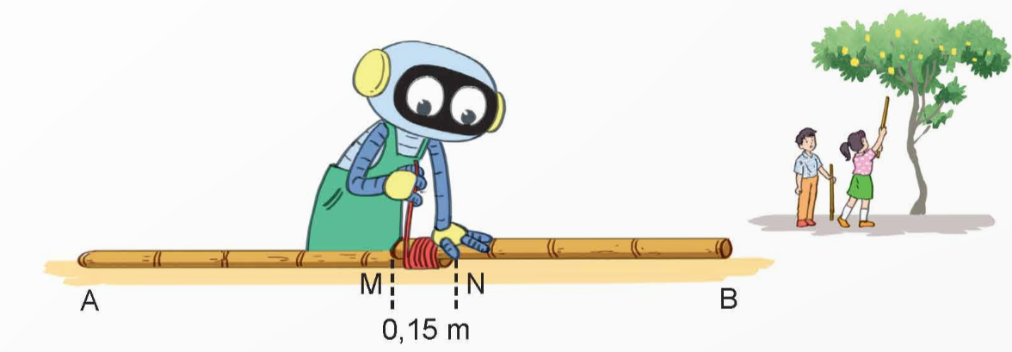
4
Rô-bốt nối hai cây gậy ngắn, mỗi cây gậy dài 0,8 m thành cây gậy dài AB. Cho biết chỗ nối là đoạn MN dài 0,15 m (như hình vẽ). Hỏi cây gậy AB dài bao nhiêu mét?

Slide 14
Bài giải:
Tổng độ dài 2 cây gậy ngắn là:
0,8 + 0,8 = 1,6 (m)
Cây gậy AB dài số mét là:
1,6 – 0,15 = 1,45 (m)
Đáp số: 1,45 m.

Slide 15
Dặn dò
GV ĐIỀN VÀO ĐÂY
GV ĐIỀN VÀO ĐÂY
GV ĐIỀN VÀO ĐÂY

